Slide 1
«Мир животных»
Работу выполнили
Ученицы 10 класса
Воронцова Арина
Шах Анастасия

Slide 2
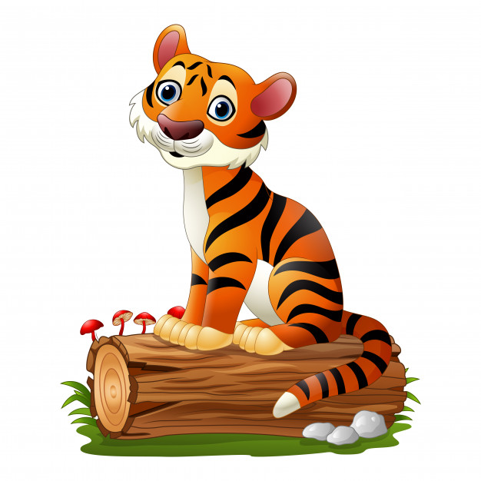
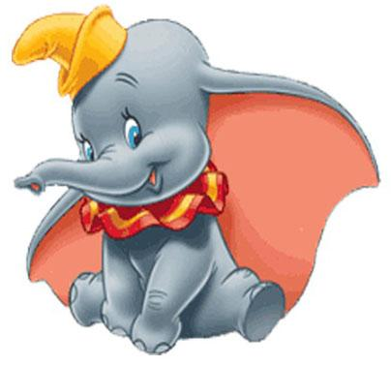
Содержание
Тигр
Бегемот
Носорог
Слон

Slide 3
Тигр – вид хищных млекопитающих семейства кошачьих, один из четырёх представителей рода,который относится к подсемейству больших кошек.
Тигр

Slide 4
Бегемот – одно из крупнейших современных наземных животных. Вес крупных старых самцов иногда превышает 4 тонны, таким образом, гиппопотам конкурирует с носорогами за второе место по массе среди наземных животных после слонов.
Бегемот

Slide 5
Носорог – это огромный толстокожий представитель млекопитающих, который имеет один или два рога, служащие не только для обороны, но и для добывания пищи. На Земле сегодня сохранилось всего пять видов носорогов , два из которых обитают в Африке, а три – в Азии. Все они занесены в Красную книгу.
Носорог

Slide 6
Слоны – удивительные животные. Они очень любят воду, они любят «принимать душ» поливая себя с помощью своего многофункционального хобота. Хобот для слона это длинный нос с различными функциями. Он благодаря ему дышит, нюхает, пьет, захватывает еду, и даже издает звуки. Один только хобот содержит приблизительно 100000 мускулов.
СЛОН

